Slide 1
متطلبات ومراحل انتاج برنامج إذاعي أو تلفزيوني
الأستاذة شواف صفاء

Slide 2
مفاهيم عامة حول الموضوع

Slide 3
أولا: الإنتاج التلفزيوني:
هي عملية تحويل الفكرة إلى منتج نهائي مثل برنامج أو مسلسل أو حتى نشرة الأخبار، كما تطلق هذه التسمية على جميع العمليات اللازمة لإنتاج برنامج للتلفزيون من الفكرة وكتابة النص وتوزيع الأدوار وحتى التسجيل والمونتاج وصولا إلى مرحلة نشره وبثه عبر التلفزيون.
الإنتاج للتلفزيون هو عبارة عن تحويل الفكرة الخلاقة المصاغة فنيا على هيئة نص أو شبه نص إلى مادة مسجلة صالحة للبث طبقا لمعايير مقبولة ثقافيا وفنيا وفكريا.

Slide 4
ثانيا: المنتج:
هو الشخص المسؤول مسؤولية كاملة عن أي انتاج اعلامي، كما يمكن أن تطلق هذه التسمية على الشخص أو الهيئة الممولة لعملية الإنتاج.
وللمنتج المسؤولية الكاملة من الناحية الإدارية والفنية والمالية وحتى المسؤولية القانونية تجاه الجهات المعنية.
ثالثا: المخرج:
وهو قائد العمل والشخص المسؤول عن تحويل الكلمات المكتوبة إلى صور نابضة بالحياة ، لذا يجب أن يلم بكل تفاصيل العمل الذي يخرجه، وينبغي للمخرج التمتع بسمات وخصائص شخصية تمكنه من النجاح كالمرونة في التعامل وحسن التصرف والتعاون والحزم في بعض المواقف بالإضافة إلى قوة التخيل والمتابعة والتركيز على كافة تفاصيل العمل، ومن مهام المخرج توزيع المهام والاشراف على الديكور والموسيقى والاضاءة ، ثم الاشراف على التسجيل من خلال مراقبة وإدارة عمل المصورين ومهندسي الصوت

Slide 5
رابعا: معد البرامج:
هو الشخص المسؤول عن المعالجة الفنية للنصوص ليتم تقديمها بطريقة تلائم الإذاعة أو التلفزيون كوسائل للإعلام
ومعد البرامج يقوم بعمله بناء على نوع البرنامج الذي يشتغل عليه، فهناك نوع من البرامج التي تعتمد على السيناريو الذي يقدمه الكاتب أو المعد، بينما هناك برامج أخرى يقوم المعد فيها باختيار الموضوع والأشخاص المشاركين والاتصال بهم من أجل المشاركة في البرنامج والاتفاق معهم على كافة الخطوات وطبيعة الأسئلة التي سوف توجه لهم من قبل مقدم البرنامج .
ويستحب للمع أن يكون موهوبا بمعنى أن يكون لديه الاستعداد الشخصي بالإضافة للرغبة في الكتابة والاعداد، ثم بعد ذلك عليه بصقل هذه الموهبة وتنميتها بالممارسة

Slide 6
التخطيط للشبكة البرامجية:
تقوم الإدارة المشرفة على القنوات الاذاعية والتلفزيونية بوضع دورات برامجية فصلية تتضمن العناصر المهمة والرئيسية لكافة البرامج التي ستقدم خلال الفصل مع حصة كل منها من ساعات البث، وتضع الإدارة الأهداف العامة التي على ضوئها حددت تلك الحصص ، وغالبا ما تكون الدورات إما أربعا (لكل فصل شبكة برامجية) أو ثلاثا (بمعنى شبكة برامجية خريفية تبدأ من الدخول الاجتماعي، وصيفية، بالإضافة إلى شبكة برامجية خاصة بشهر رمضان)

Slide 7
صناعة البرامج الإذاعية والتلفزيونية

Slide 8
تمر عملية صناعة البرامج الاذاعية والتلفزيونية بثلاث مراحل أساسية هي:
مرحلة ما قبل الإنتاج: وتتضمن التخطيط، تحديد الموضوع، تحديد الهدف، القراءة والبحوث في الموضوع، صياغة الأسئلة، اختيار الضيوف والاتصال والتنسيق معهم.
مرحلة الإنتاج
مرحلة ما بعد الانتاج

Slide 9
1- مرحلة ما قبل الانتاج
تبدأ مرحلة ما قبل الإنتاج بعملية التخطيط التي تسمح بتوظيف جميع الإمكانيات البشرية والمادية والتقنية المتاحة من أجل تحقيق الأهداف المسطرة للمنتج النهائي، وخلال عملية التخطيط يتحدد الغرض من البرنامج وتصاغ موضوعه وفكرته الأساسية بدقة من أجل جمع المعلومات والمادة الإعلامية اللازمة لإثرائه، ثم تنطلق عملية كتابة السيناريو حيث تتخذ كتابة السيناريو في المحطات الاذاعية والتلفزيونية شكلين رئيسيين ألأول هو النصوص الكاملة التي تستخدم في البرامج الدرامية المتخصصة أما الشكل الثاني فهو النصوص شبه الكاملة والتي تكون في البرامج الحوارية حيث يركز المعدون وكتاب السيناريو فيها على تحديد مواضيع وأهداف الحلقات ثم اختيار الضيوف المناسبين لكل موضوع من اجل الاتصال بهم والتنسيق معهم كتحضير لحلقات البرنامج، بالإضافة لعملية صياغة الأسئلة التي تعد أساس البرامج الحوارية,

Slide 10
2- مرحلة الانتاج
تعد مرحلة التنفيذ الفعلي وتشمل ما يلي:
بالنسبة للبرامج الاذاعية تنحصر هذه المرحلة في عملية تسجيل الأصوات البشرية إضافة إلى الموسيقى والمؤثرات إذا كان البرنامج مباشر.
أما بالنسبة للبرامج التلفزيونية فهذه المرحلة تشمل العناصر التالية:
إعداد الموقع والديكور وتحديد كوادر التصوير.
تخطيط وتصميم وتنفيذ الإضاءة التي تسهم في بناء المشهد البصري، وإثراء لغة البرنامج، وتحقيق أهدافه.
تنفيذ عملية التصوير حيث يهدف التصوير الناجح إلى خلق رؤية مؤثرة وجذابة لموضوع التصوير ، لأن قوة البرنامج وامتاعه وتأثيره لا تأتي مما نصوره بل كيف نصوره، ومن خلال عملية التصوير تبرز مهنية المخرج ولمساته الفنية في استخدام العناصر البصرية، للتعبير عن رسالة البرنامج واهدافه

Slide 17
3- مرحلة ما بعد الانتاج
تجري في هذه المرحلة العمليات التالية:
تفريغ الأصوات الإذاعية وكذا اللقطات المصورة في البرامج التلفزيونية، ثم فهرستها وتصنيفها من أجل الاختيار من بينها.
تنفيذ المونتاج، جمع اللقطات المطلوبة في سياق متتابع حسب السيناريو.
تسجيل نص التعليق إذا لزم الأمر.
تسجيل المؤثرات الصوتية والموسيقى التصويرية.
مزج الصوت.
استخدام الجرافيك مثل كتابة أسماء المتحدثين
النسخ ثم البث.
وتجدر الإشارة هنا أن لكل عنصر من هذه العناصر قواعد فنية وابداعية خاصة ولغة أداء مميزة تصنع الفرق بين مخرج وآخر وبين برنامج وآخر.

Slide 18
كتابة السيناريو

Slide 19
ينطلق أي برنامج إذاعي أو تلفزيوني من فكرة مكتوبة وموجهة للتصوير أو تكون في شكل مقال أو قصة أو رواية أو غيرها لكن السيناريو هو كتابة أخرى، موجهة للتجسيد بالصور وليس للمطالعة، تأخذ بعين الاعتبار المزاوجة بين الفن والتقنيات والحقيقة والخيال، ويعد السيناريو بمثابة الوثيقة القاعدية لكل عمل سمعي بصري والدليل الموجه للعمل ككل، والعرض المفصل للعمل بواسطة الصور والمشاهد.
وحسب لويس هرمان فإن السيناريو هو خطة وصفية تفصيلية مكتوبة في تسلسل يجمع بين الصورة والصوت تقدم إلى المخرج الذي يتولى تنفيذها وتحويلها إلى منتج تلفزيوني.
وبالنسبة لأي مخرج يعد السيناريو خارطة الطريق المرسومة بطريقة خيالية وبأسلوب وصفي دقيق حتى بالنسبة لما تعيشه الشخصيات داخليا، لتتمكن الكامرة من ترجمته بالصور ,

Slide 20
أنواع السيناريو
تتمثل أبرز أنواع السيناريو في:
1- السيناريو النظري: نجد فيه الخطوات العامة للبرنامج دون تحديد دقيق لأحجام اللقطات أو حركات الكاميرا، التي يتركها السيناريست للمخرج,
2- السيناريو التفصيلي: يكون في هذه الحالة نموذج مصغر عن الفيلم يحدد مكان وزمان الأحداث واللقطات ونوعية الموسيقى.
3- السيناريو التنفيذي: هو تخطيط تفصيلي يشبه كثيرا بطاقة التقطيع التقني التي ينجزها المخرج والتي تتضمن أدق التفاصيل الفنية والتقنية للعمل.
وهناك من يضيف النوع الرابع المتمثل في السينوبسيس: وهو عبارة عن الفكرة العامة أو ملخص السيناريو، يقدم للممولين والمخرجين للاطلاع على فكرة السيناريو دون الاضطرار لقراءته كاملا.
الجدير بالذكر هنا أنه وفي البرامج المباشرة قد لا يستعين المخرج بسيناريو بل ببطاقة سير وتوجيه علما أن المونتاج يقوم به المخرج آنيا أثناء التصوير، بعكس البرامج المسجلة التي يفضل أن يكون لها سيناريو واضح.

Slide 21
كتابة السيناريو
تتخذ كتابة السيناريو في القنوات الإذاعية والتلفزيونية شكلين أساسين هما النصوص الكاملة والشبه الكاملة كما سبق وأن أشرنا ويكتب السيناريو في شكل عمودين بحيث تقسن الصفحة إلى قسمين على النحو التالي:
القسم الأيمن للصفحة: ويشمل ثلث المساحة ويخصص للصورة أو المرئيات( في البرامج الاذاعية يتولى الراوي هذا الجزء) ويشمل هذا الجزء العناصر التالية: المناظر، الأشخاص، الكائنات الحية، وشرح ما يجري من أحداث والحركة .....وغيرها
القسم الأيسر للصفحة: ويشمل ثلثي المساحة ويخصص للصوتيات كالحوار والتعليق والمؤثرات الصوتية والموسيقى التصويرية

Slide 22
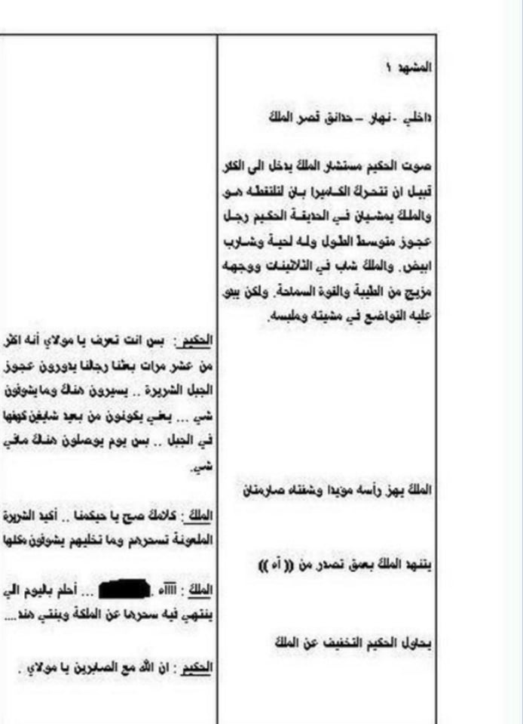

Slide 23
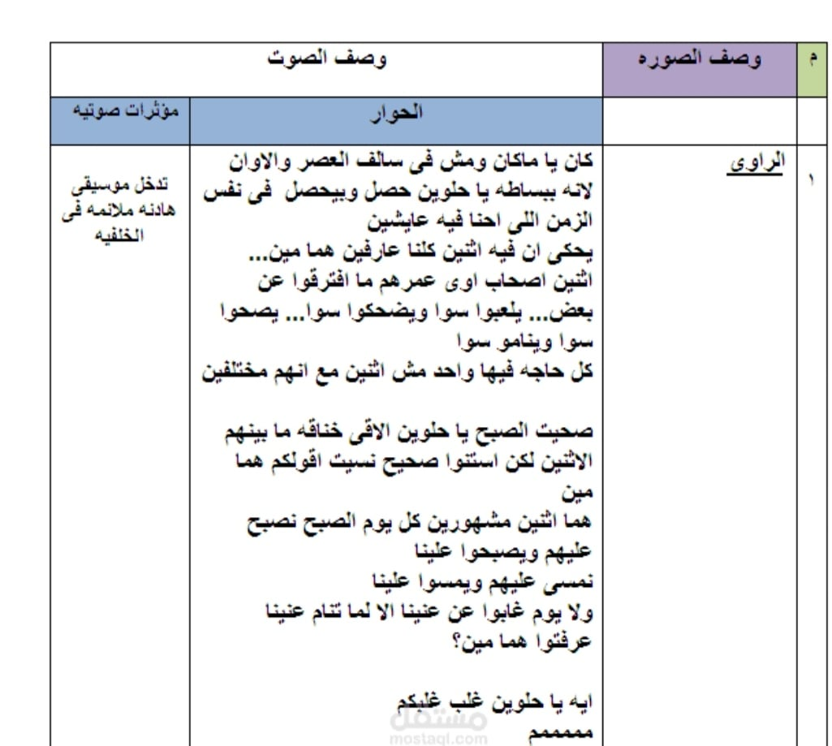

Slide 24
